Slide 1


Informační systém NSK
Projekt je spolufinancován Evropským sociálním fondem a státním rozpočtem České republiky

Slide 2
Několik zajímavých čísel na úvod
737
4 478
13 000
Profesních kvalifikací
Registrovaných osob
Uživatelů měsíčně
9 050
14 626
6 900
Dohod
Výkazů práce
Reportů návštěv
Notes:
Údaje získáte na P/OPVK/NSK2/informace/tvorba standardů/informace/aktuální údaje ……Zde jsou aktualizovány nejpozději každých 14 dní.

Slide 3
Odkud se ta čísla berou?
Informační systém NSK
Rozsáhlý informační systém, jehož primární funkcí je zajistit podporu všech procesů tvorby profesních kvalifikací.
Rozdělení aplikací do vrstev
  Prezentační (veřejná, vidí a může využívat každý)
  Obslužná (tady se to tvoří, jen pro někoho)
  Propojovací (to co funguje na pozadí, komunikace s okolím)

Slide 4
Prezentační vrstva
Internetové nástroje, které jsou veřejně dostupné a každý je může využívat.
Portál NSK
Portál SR
Portál VaP
www.narodnikvalifikace.cz
www.sektoroverady.cz
www.vzdelavaniaprace.cz
  Přehled profesních kvalifikací
  Kvalifikační standard
  Hodnoticí standard
  Autorizované osoby
  Termíny zkoušek
  Přehled sektorových rad
  Přehled členů
  Seznam garantovaných profesních kvalifikací
Notes:
Údaje získáte na P/OPVK/NSK2/informace/tvorba standardů/informace/aktuální údaje ……Zde jsou aktualizovány nejpozději každých 14 dní.

Slide 5
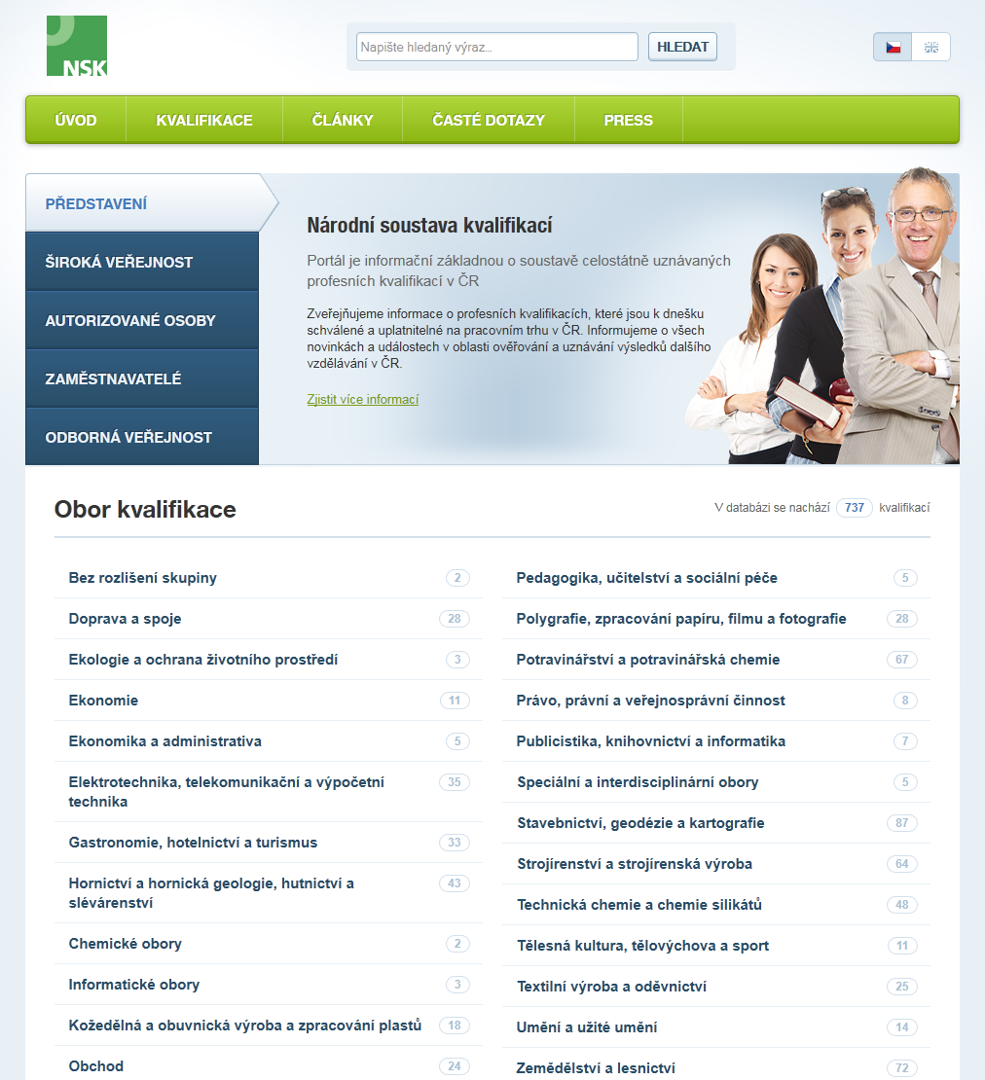

Slide 6
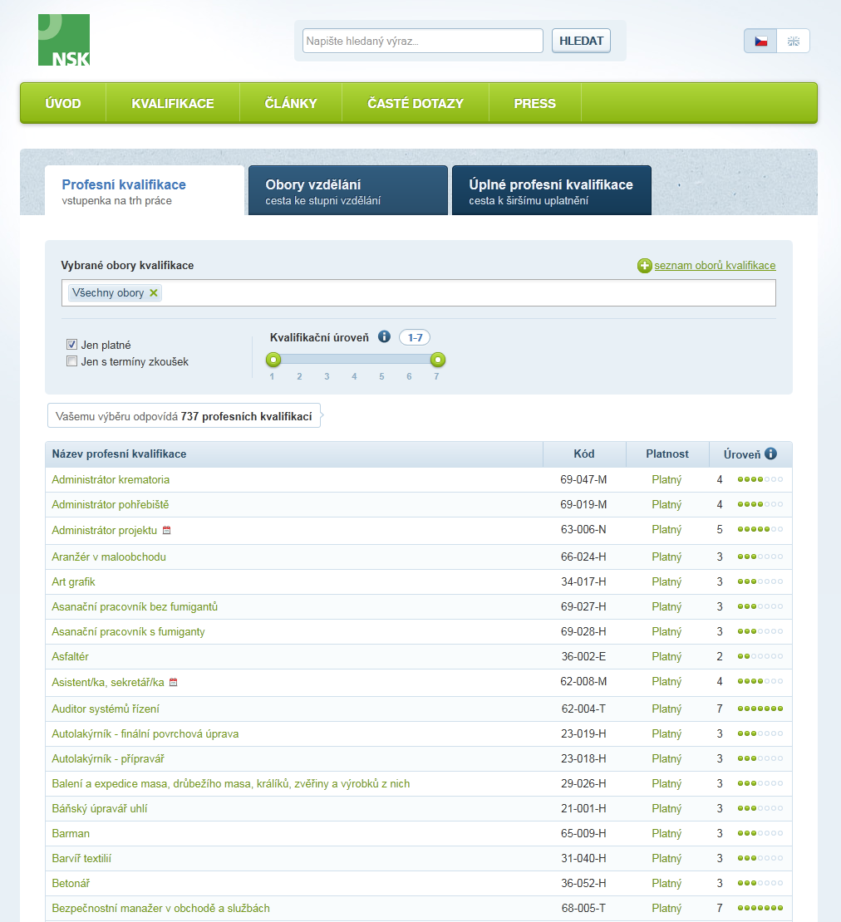

Slide 7
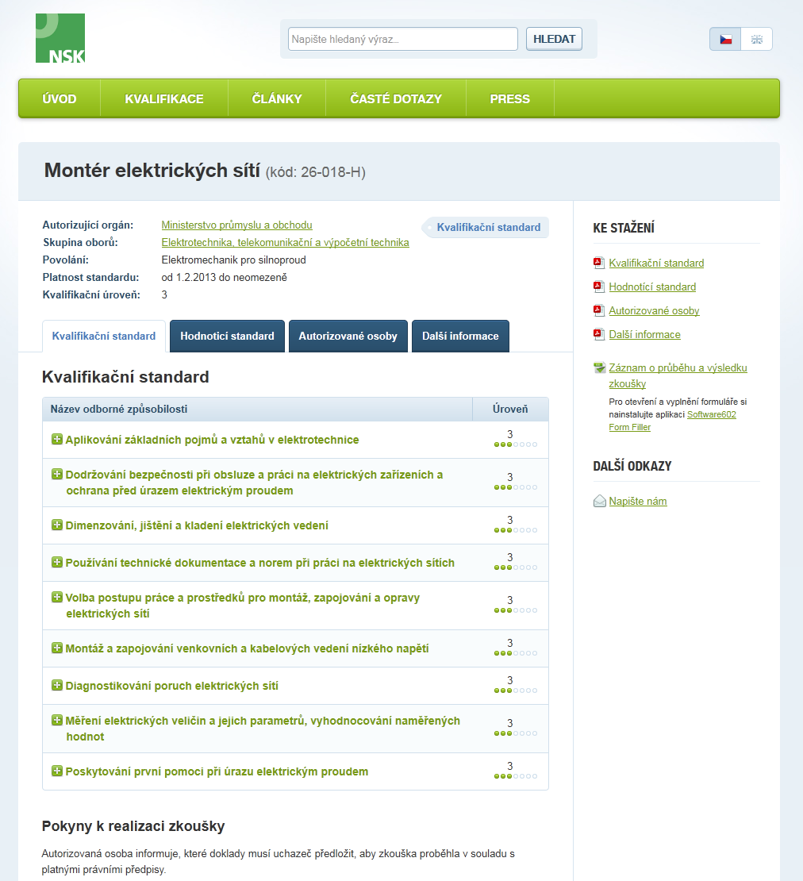

Slide 8
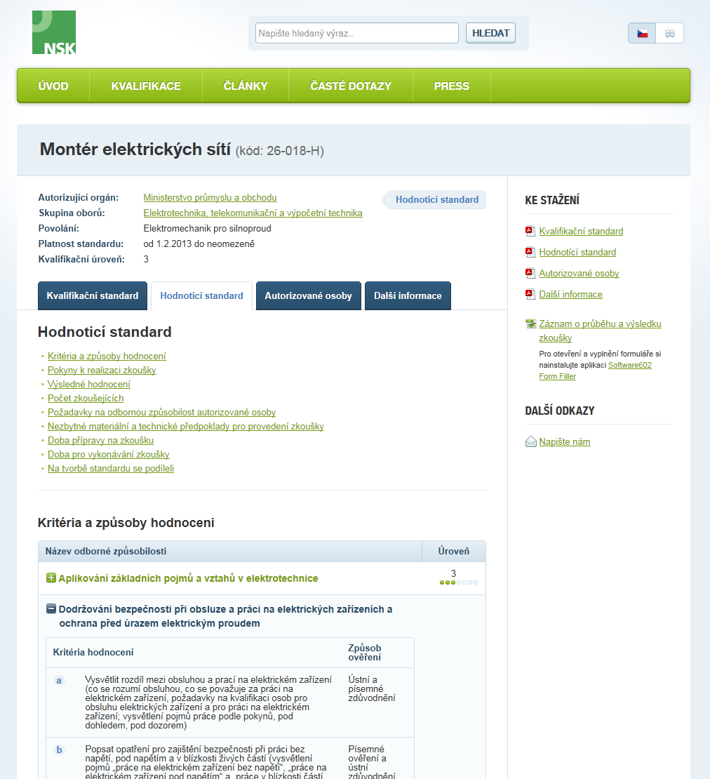

Slide 9
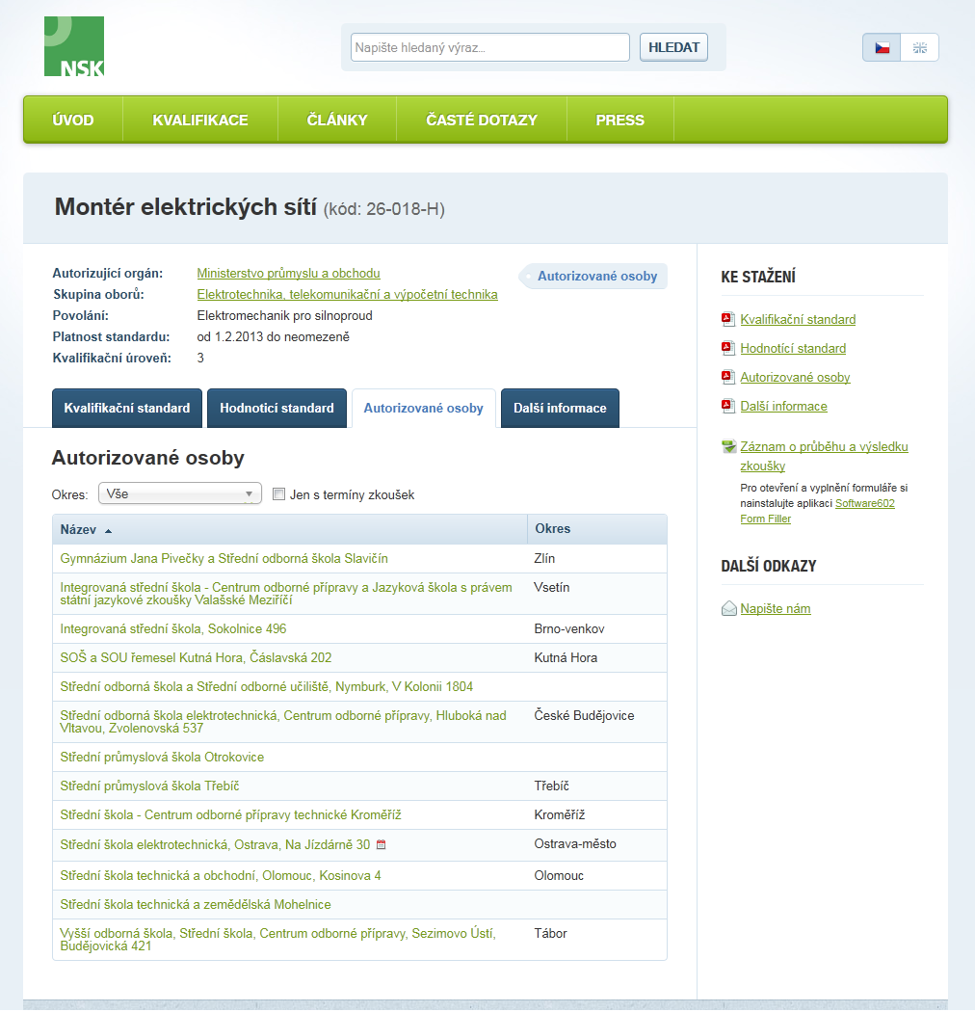

Slide 10
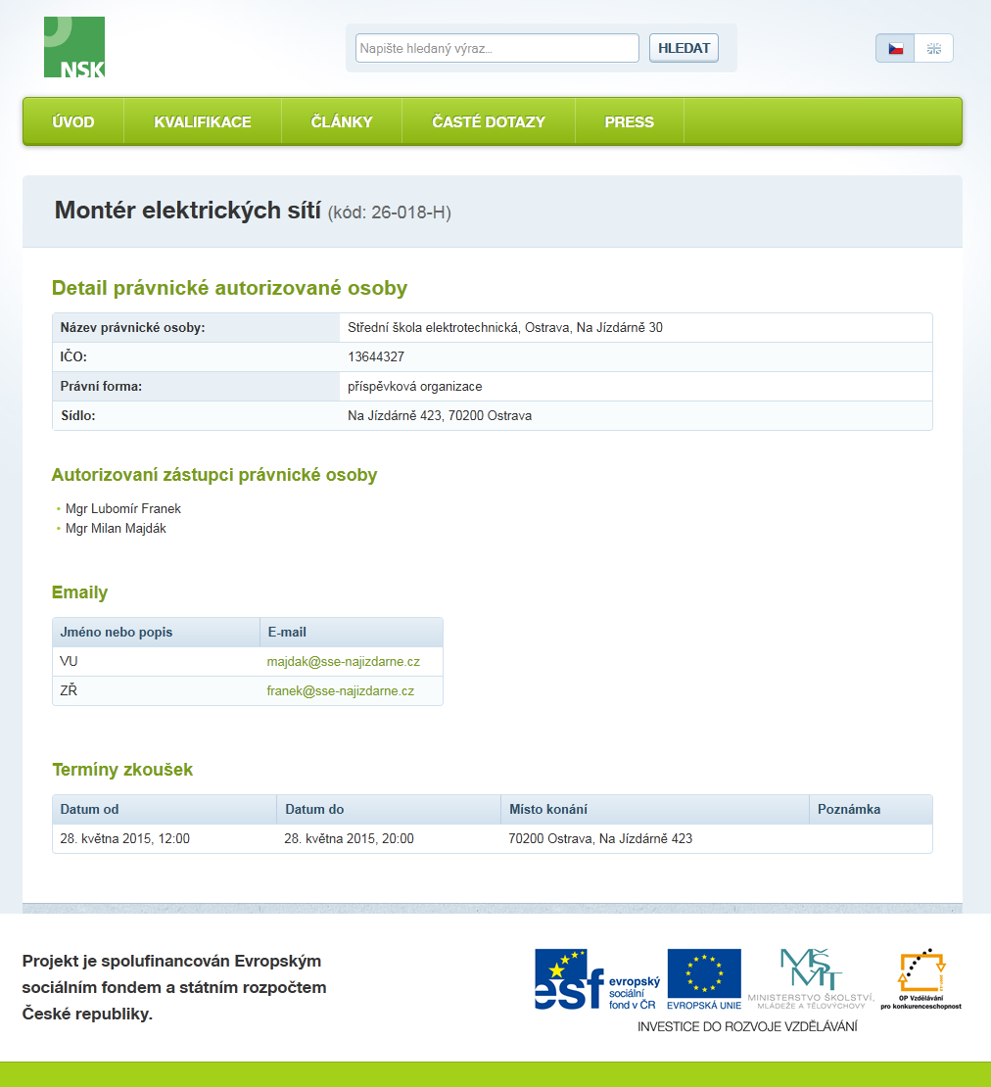

Slide 11
Prezentační vrstva
Internetové nástroje, které jsou veřejně dostupné a každý je může využívat.
Portál NSK
Portál SR
Portál VaP
www.narodnikvalifikace.cz
www.sektoroverady.cz
www.vzdelavaniaprace.cz
  Přehled profesních kvalifikací
  Kvalifikační standard
  Hodnoticí standard
  Autorizované osoby
  Termíny zkoušek
  Přehled sektorových rad
  Přehled členů
  Seznam garantovaných profesních kvalifikací
Notes:
Údaje získáte na P/OPVK/NSK2/informace/tvorba standardů/informace/aktuální údaje ……Zde jsou aktualizovány nejpozději každých 14 dní.

Slide 12
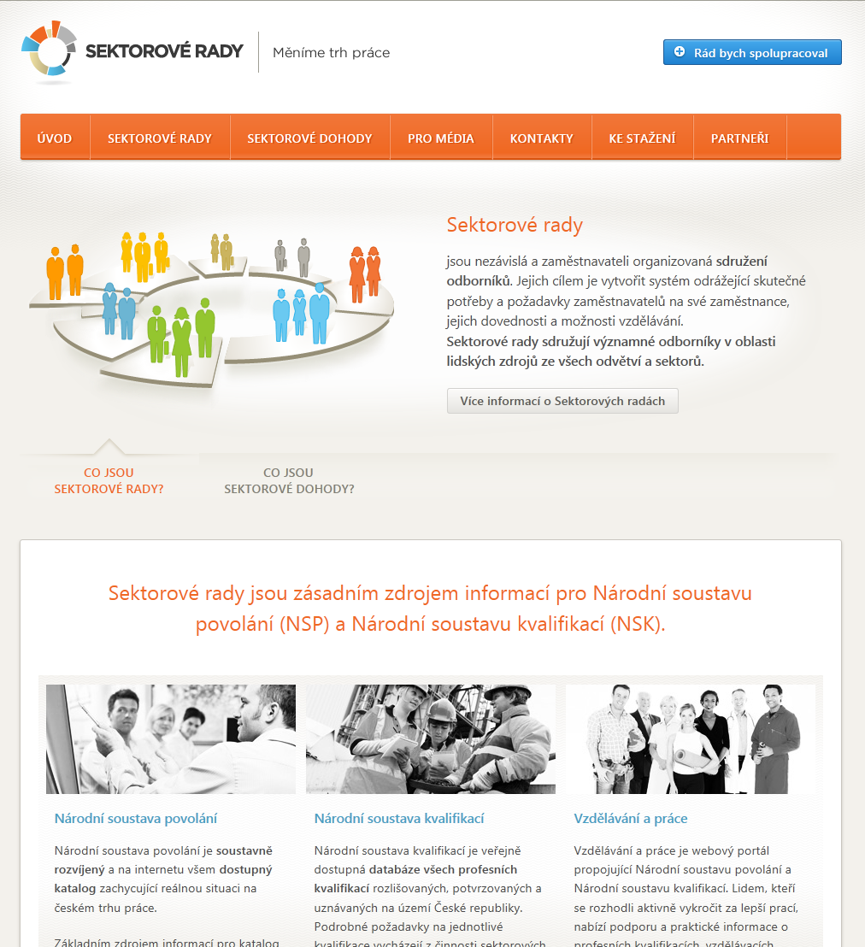

Slide 13
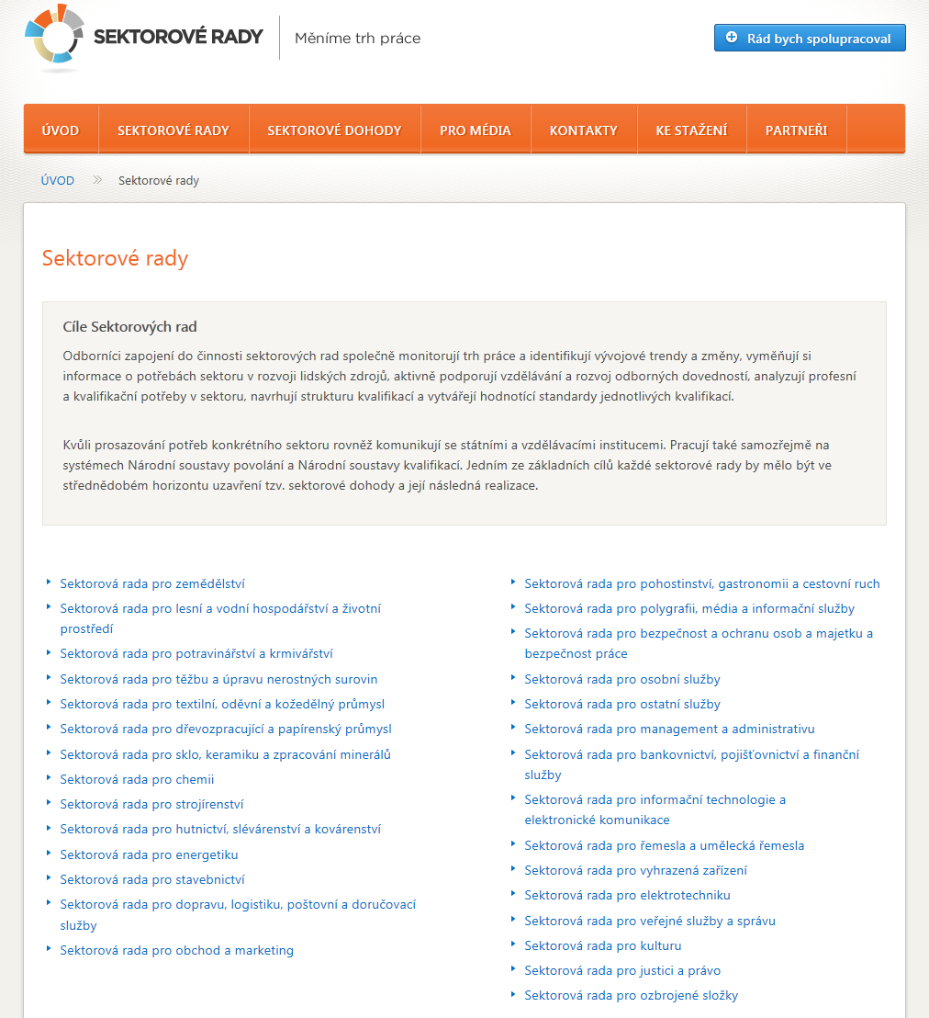

Slide 14
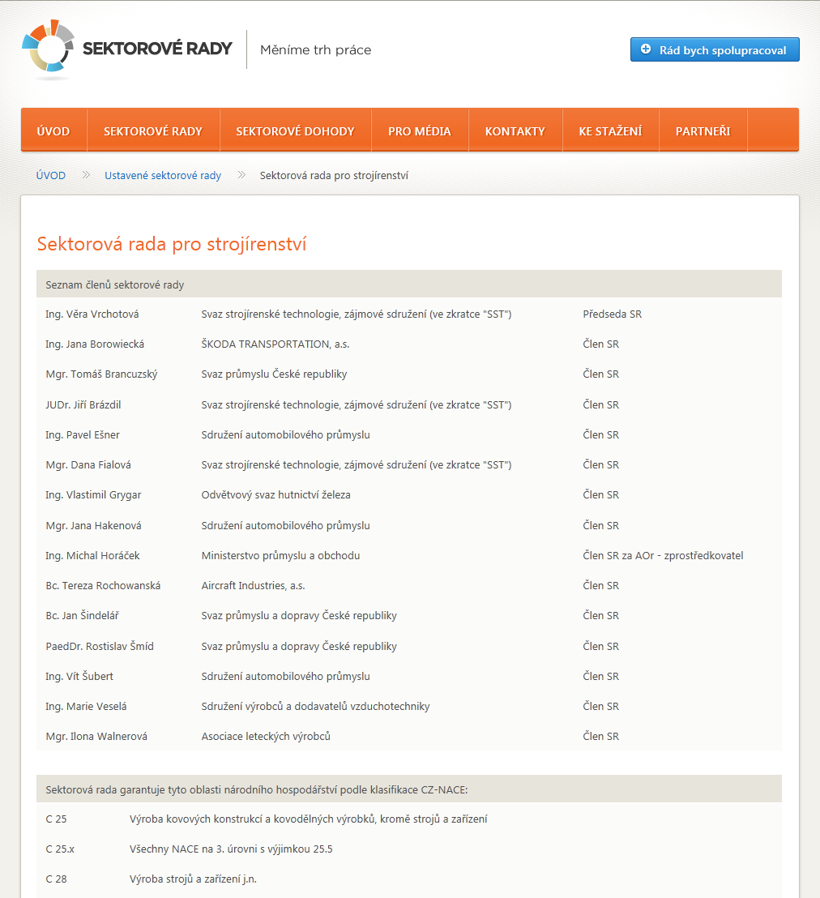

Slide 15
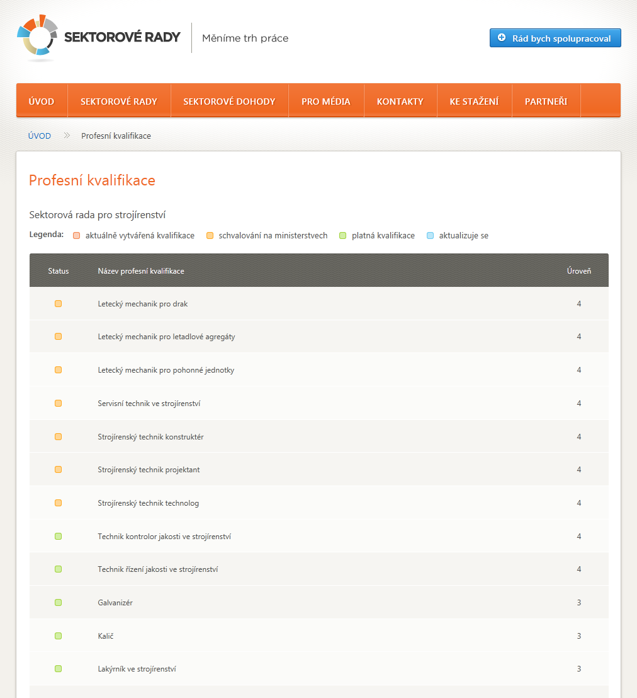

Slide 16
Prezentační vrstva
Internetové nástroje, které jsou veřejně dostupné a každý je může využívat.
Portál NSK
Portál SR
Portál VaP
www.narodnikvalifikace.cz
www.sektoroverady.cz
www.vzdelavaniaprace.cz
  Přehled profesních kvalifikací
  Kvalifikační standard
  Hodnoticí standard
  Autorizované osoby
  Termíny zkoušek
  Přehled sektorových rad
  Přehled členů
  Seznam garantovaných profesních kvalifikací
Notes:
Údaje získáte na P/OPVK/NSK2/informace/tvorba standardů/informace/aktuální údaje ……Zde jsou aktualizovány nejpozději každých 14 dní.

Slide 17
Obslužná vrstva
Internetové nástroje, které se využívají pro tvorbu profesních kvalifikací a organizaci práce.
Správce NSK
Osobní stránky
Agentura SR
spravce.narodnikvalifikace.cz
tvorba.narodnikvalifikace.cz
agentura.sektoroverady.cz
  Správa sektorových rad
  Správa kvalifikací
  Správa osob
  Správa dohod a výkazů práce
  Správa kompetencí
  Přehled úkolů
  Úpravy profesních kvalifikací
  Správa osobních dohod a výkazů práce
  Přehled pracovních dokumentů
  Plány jednání SR
  Reporty návštěv
Notes:
Údaje získáte na P/OPVK/NSK2/informace/tvorba standardů/informace/aktuální údaje ……Zde jsou aktualizovány nejpozději každých 14 dní.

Slide 18
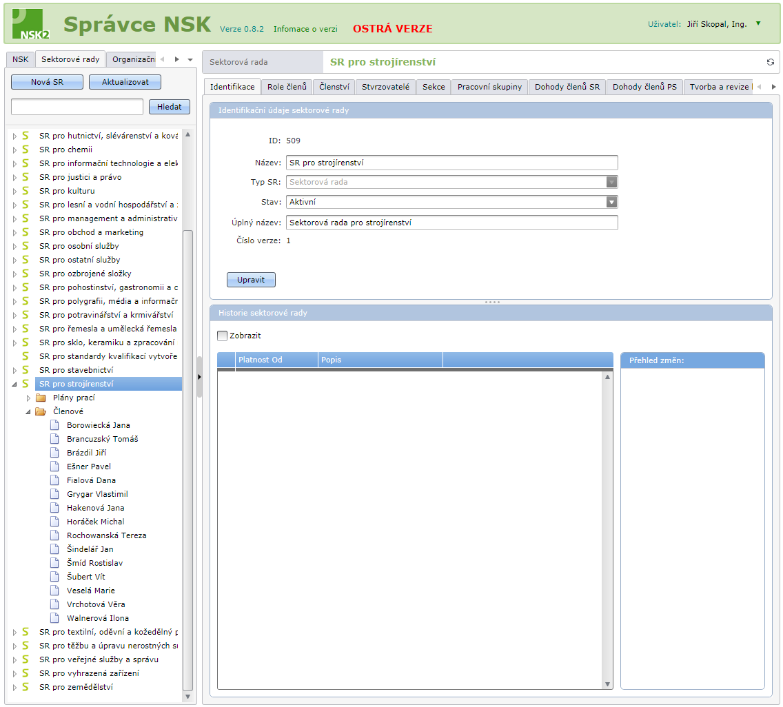

Slide 19
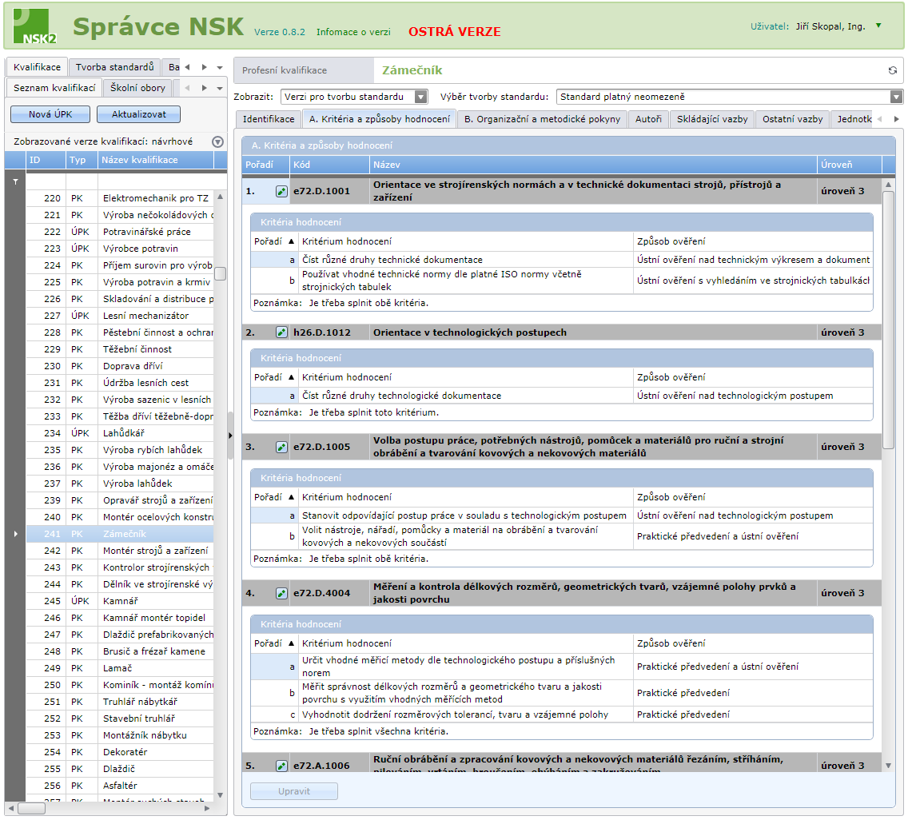

Slide 20
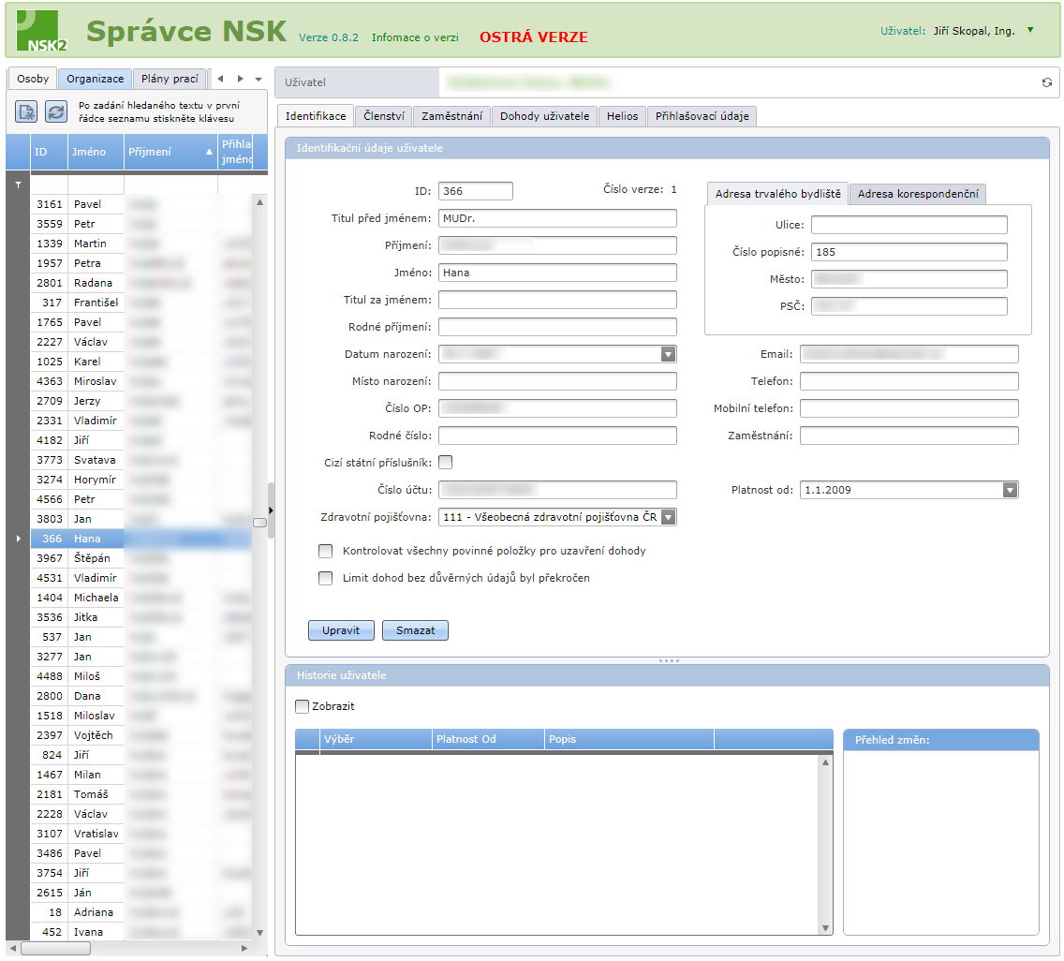

Slide 21
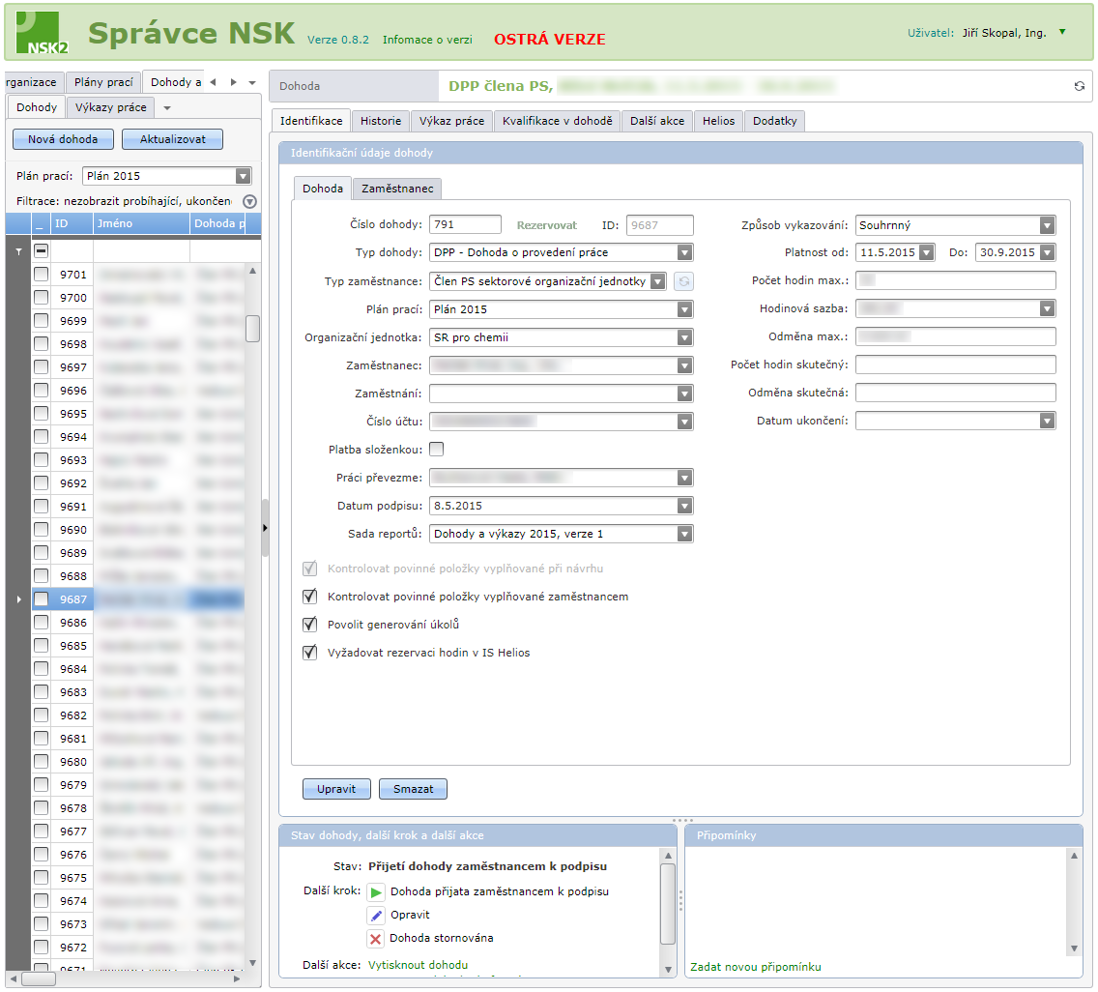

Slide 22
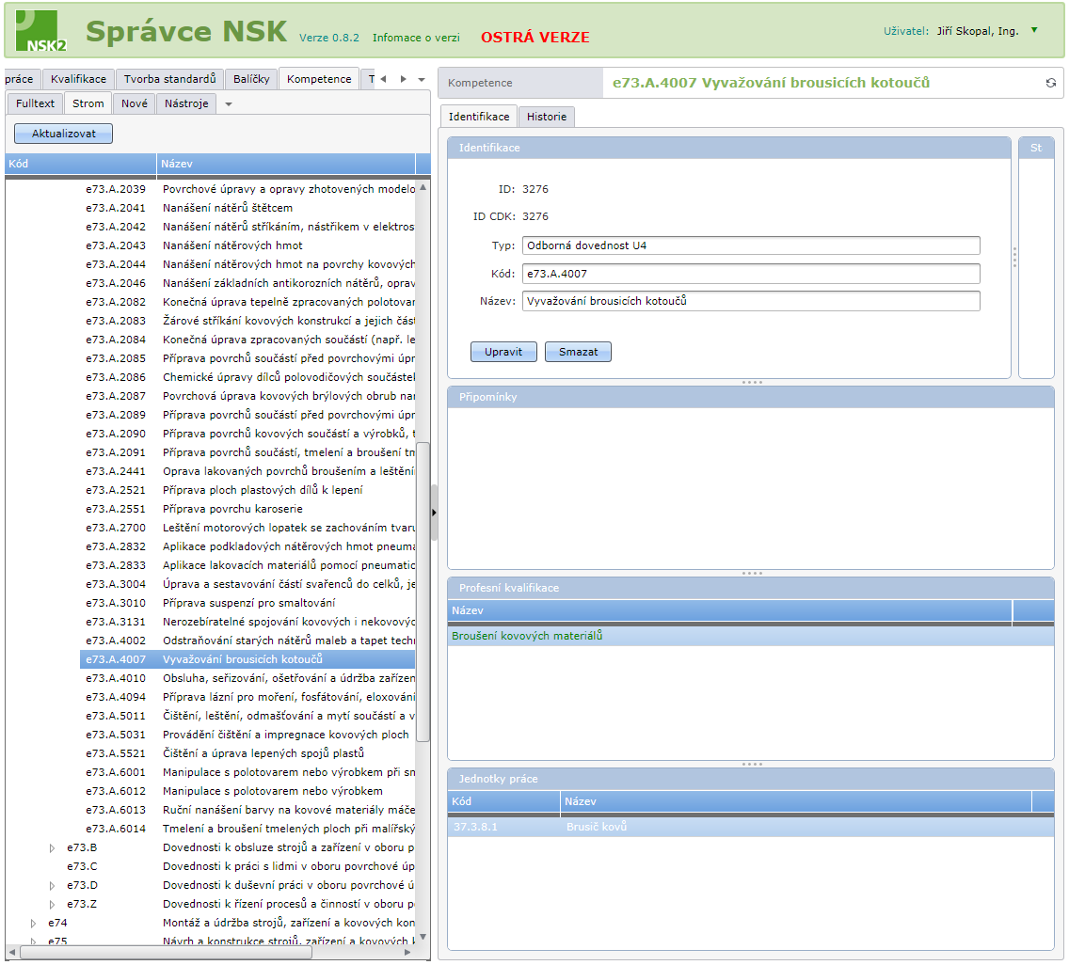

Slide 23
Obslužná vrstva
Internetové nástroje, které se využívají pro tvorbu profesních kvalifikací a organizaci práce.
Správce NSK
Osobní stránky
Agentura SR
spravce.narodnikvalifikace.cz
tvorba.narodnikvalifikace.cz
agentura.sektoroverady.cz
  Správa sektorových rad
  Správa kvalifikací
  Správa osob
  Správa dohod a výkazů práce
  Správa kompetencí
  Přehled úkolů
  Úpravy profesních kvalifikací
  Správa osobních dohod a výkazů práce
  Přehled pracovních dokumentů
  Plány jednání SR
  Reporty návštěv
Notes:
Údaje získáte na P/OPVK/NSK2/informace/tvorba standardů/informace/aktuální údaje ……Zde jsou aktualizovány nejpozději každých 14 dní.

Slide 24
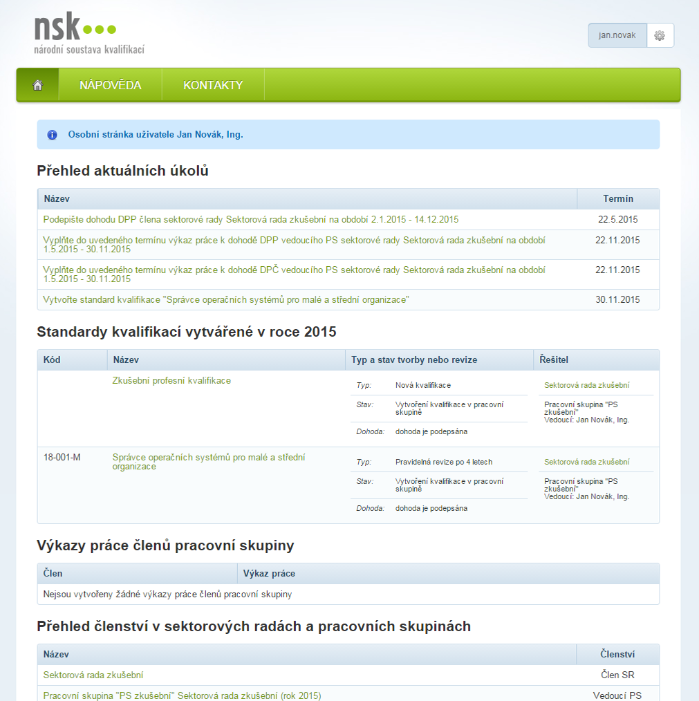

Slide 25
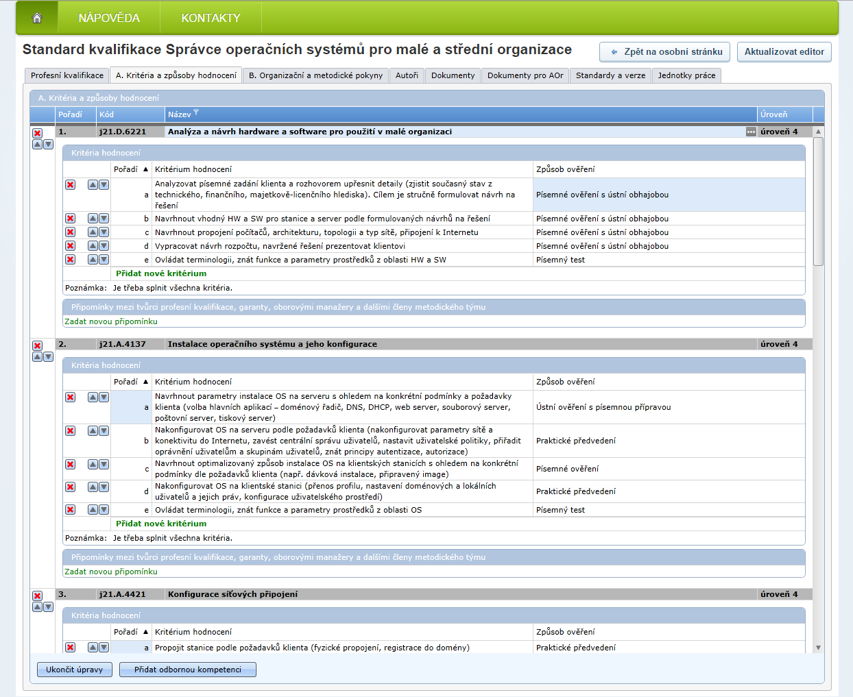

Slide 26
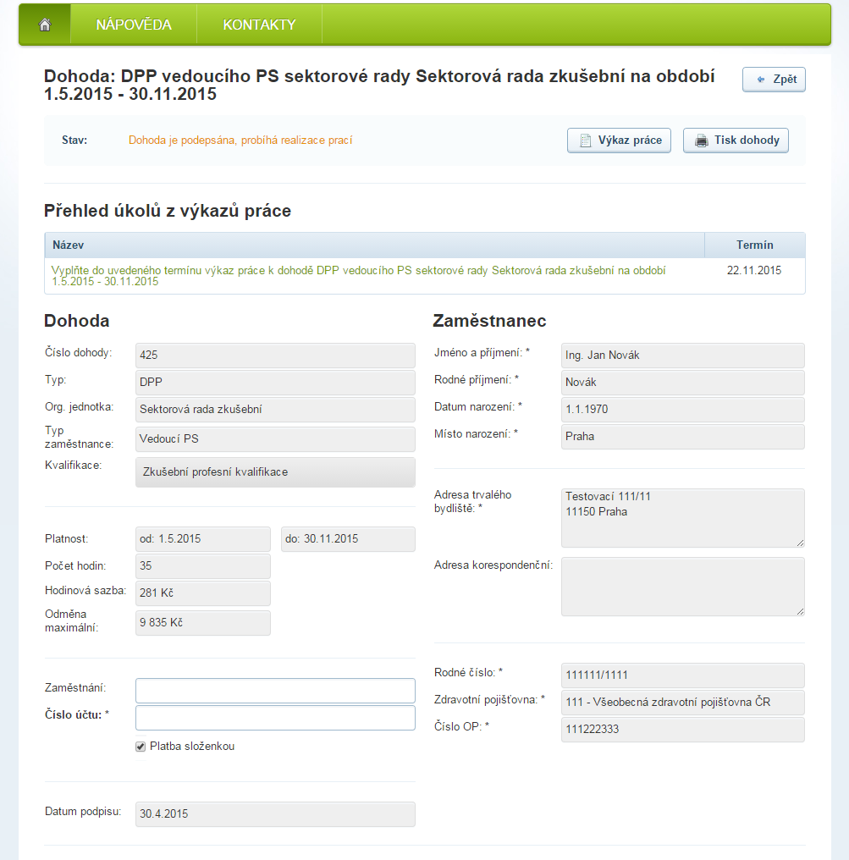

Slide 27
Obslužná vrstva
Internetové nástroje, které se využívají pro tvorbu profesních kvalifikací a organizaci práce.
Správce NSK
Osobní stránky
Agentura SR
spravce.narodnikvalifikace.cz
tvorba.narodnikvalifikace.cz
agentura.sektoroverady.cz
  Správa sektorových rad
  Správa kvalifikací
  Správa osob
  Správa dohod a výkazů práce
  Správa kompetencí
  Přehled úkolů
  Úpravy profesních kvalifikací
  Správa osobních dohod a výkazů práce
  Přehled pracovních dokumentů
  Plány jednání SR
  Reporty návštěv
Notes:
Údaje získáte na P/OPVK/NSK2/informace/tvorba standardů/informace/aktuální údaje ……Zde jsou aktualizovány nejpozději každých 14 dní.

Slide 28
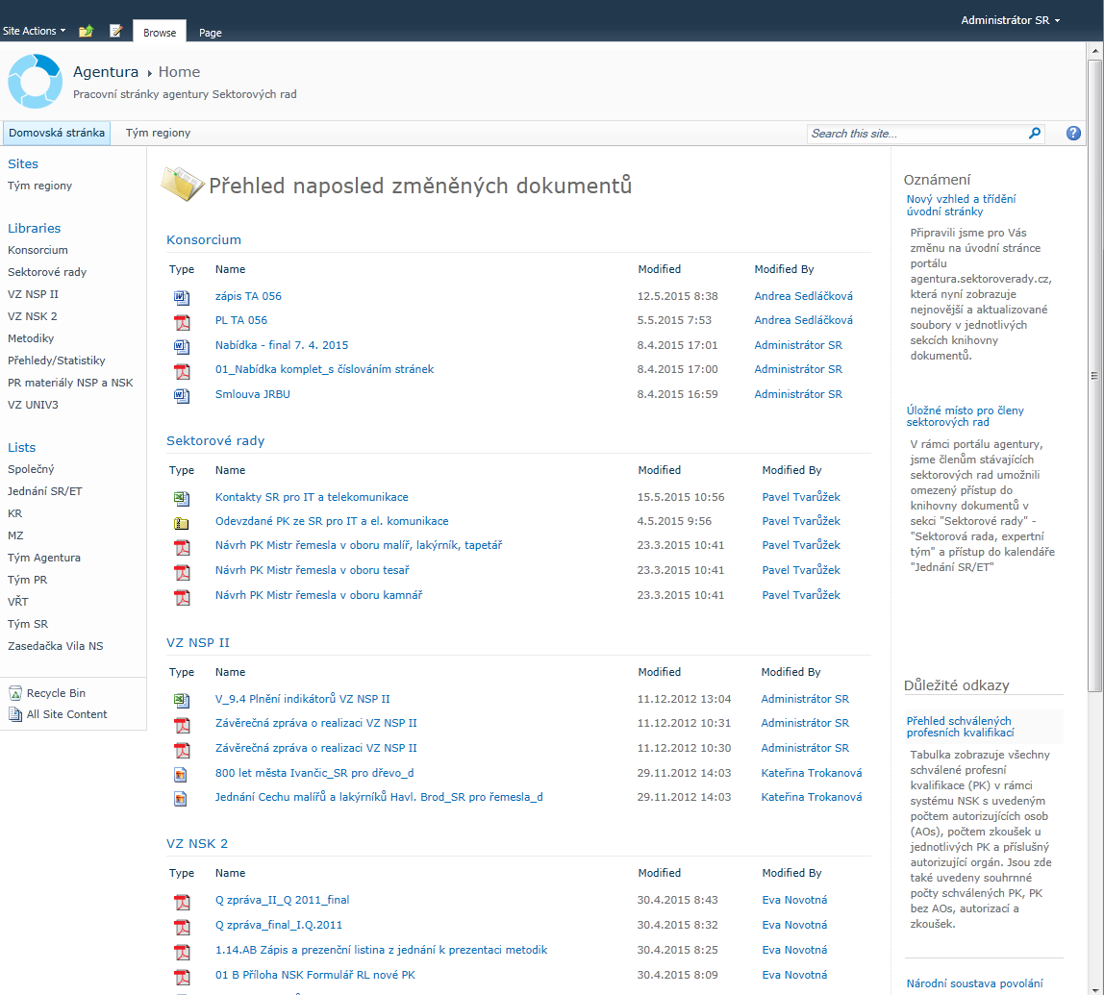

Slide 29
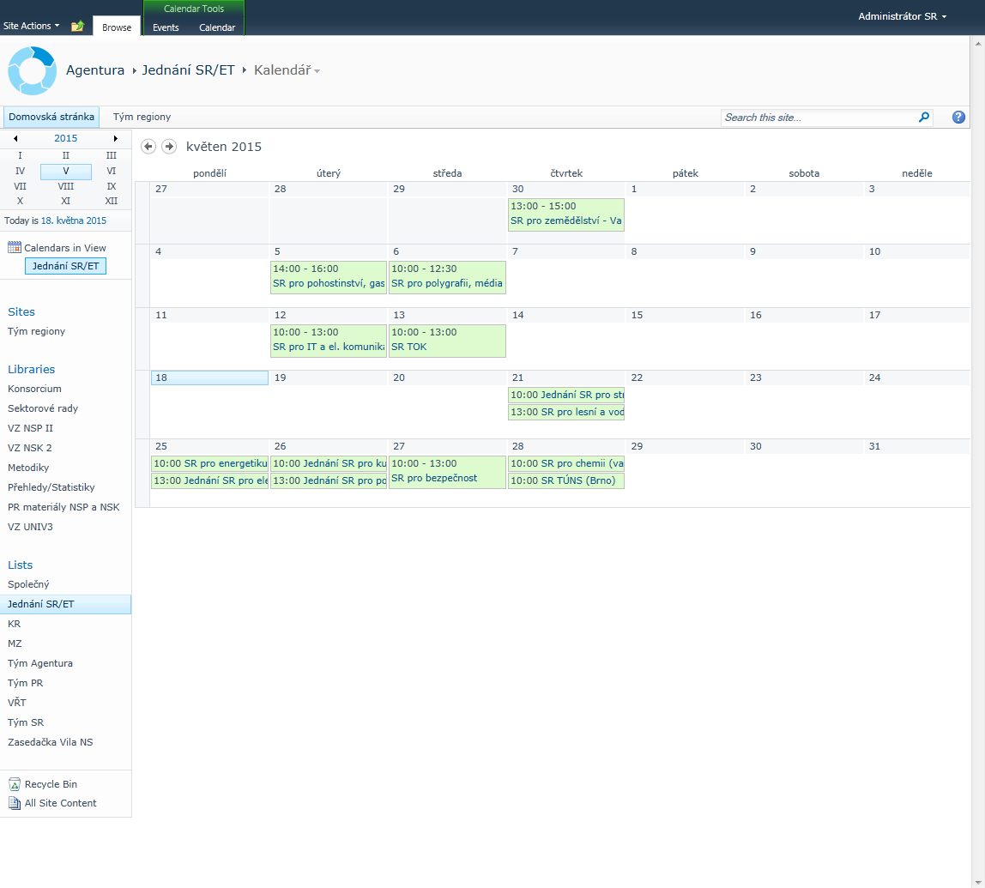

Slide 30
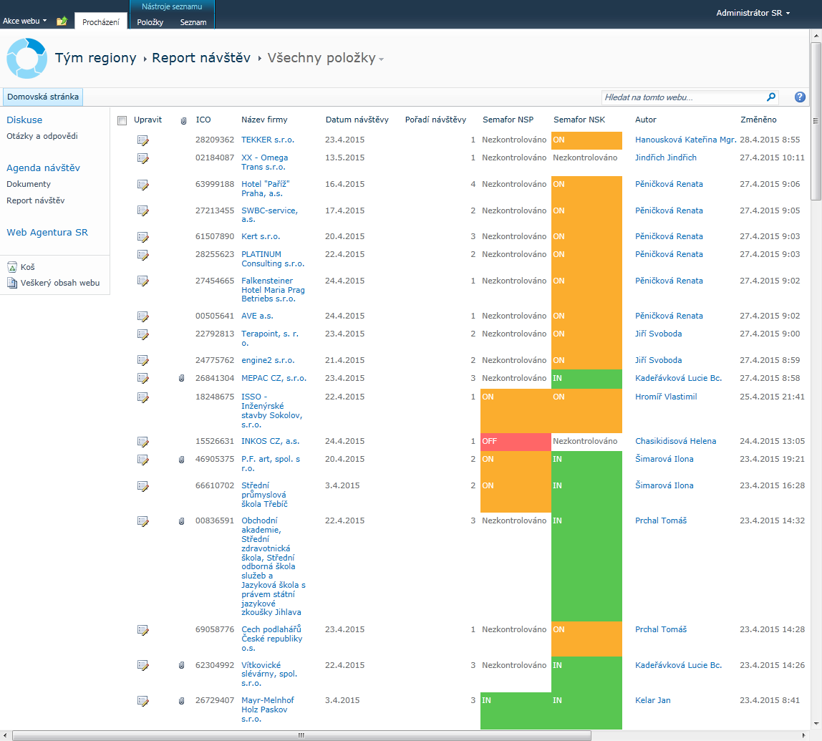

Slide 31
Obslužná vrstva
Internetové nástroje, které se využívají pro tvorbu profesních kvalifikací a organizaci práce.
Správce NSK
Osobní stránky
Agentura SR
spravce.narodnikvalifikace.cz
tvorba.narodnikvalifikace.cz
agentura.sektoroverady.cz
  Správa sektorových rad
  Správa kvalifikací
  Správa osob
  Správa dohod a výkazů práce
  Správa kompetencí
  Přehled úkolů
  Úpravy profesních kvalifikací
  Správa osobních dohod a výkazů práce
  Přehled pracovních dokumentů
  Plány jednání SR
  Reporty návštěv
Notes:
Údaje získáte na P/OPVK/NSK2/informace/tvorba standardů/informace/aktuální údaje ……Zde jsou aktualizovány nejpozději každých 14 dní.

Slide 32
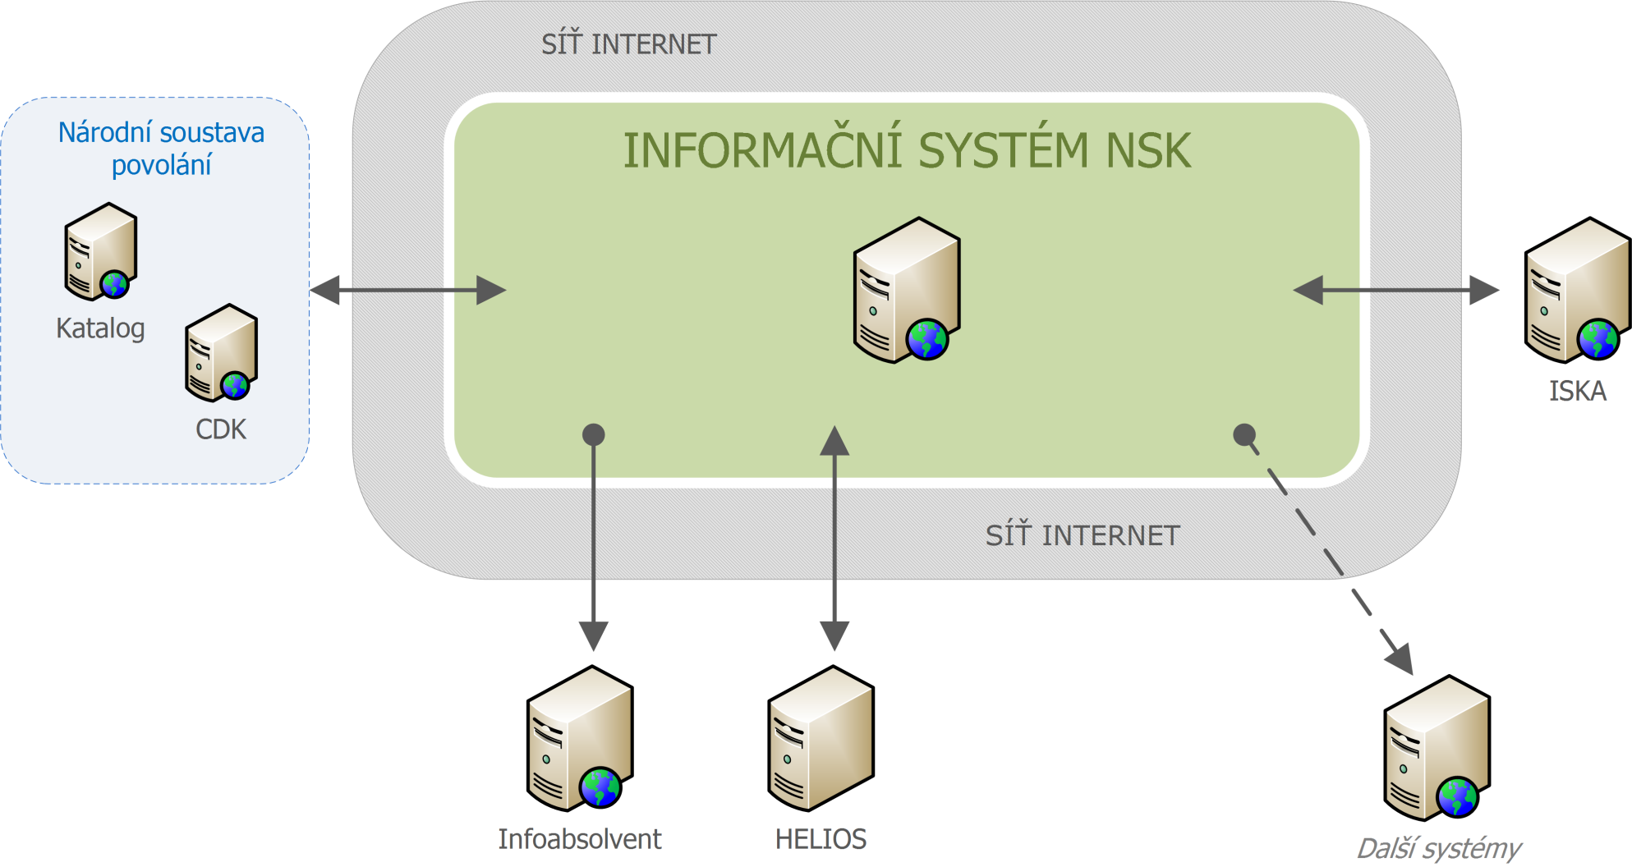
Propojovací vrstva
Nástroje, které fungují na pozadí a zajišťují komunikaci s okolními systémy.
Notes:
Údaje získáte na P/OPVK/NSK2/informace/tvorba standardů/informace/aktuální údaje ……Zde jsou aktualizovány nejpozději každých 14 dní.

Slide 33
Národní soustava kvalifikací
Děkuji za pozornost…

